Slide 1


Projet n°1 : Cas GLPI / Authentification LDAP avec Active Directory
Par Hasina Andriamihaja

Slide 2
Sommaire :
Présentation
Prérequis
Liaison LDAP au serveur AD
Importation et connexion des utilisateurs AD

Slide 3


1. Présentation
Qu’est ce que GLPI ?
GLPI, Gestion Libre de Parc Informatique, est une application web Open Source de gestion de parc informatique.
Il permet de faire :
Inventaire automatisé via des plugins (OCS Inventory ou Fusion Inventory) des ordinateurs, moniteurs,
Assistance via la gestion des problèmes, demandes et incident via la gestion de tickets
Gestion du matériel informatique

Slide 4
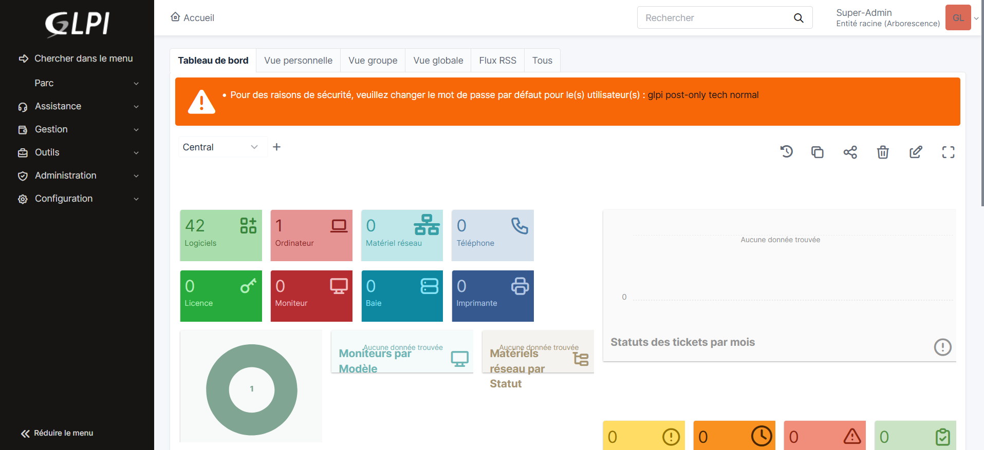
Voici l’interface web de GLPI

Slide 5
Qu’est ce qu’un serveur AD DS ?
Active Directory (AD) est un service d’annuaire qui fonctionne sur Microsoft Windows Server. Sa fonction principale consiste à permettre aux administrateurs de gérer les permissions et de contrôler l’accès aux ressources du réseau. Cela comprennent les utilisateurs, les groupes, les applications et les périphériques.
Active Directory Domain Services (AD DS) constitue un élément central d’Active Directory. Il fournit le principal mécanisme d’authentification des utilisateurs et détermine les ressources du réseau auxquelles ils peuvent accéder.

Slide 6

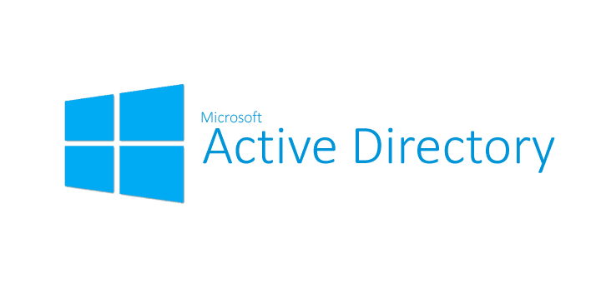
2. Prérequis
Pour ce projet nous avons besoin de :
Un serveur GLPI (ici sous Debian)
Apache
PHP
MariaDB
Fusion Inventory
Windows Server
Service AD DS
Service DNS

Slide 7
3. Liaison LDAP au serveur AD
Configuration d’un serveur LDAP Active Directory afin de permettre l’authentification d’utilisateur externe.
Permettre à GLPI de se connecter à Active Directory offre de nombreuses fonctionnalités tel que l’authentification des utilisateurs et la récupérations des informations de l’annuaire.

Slide 8
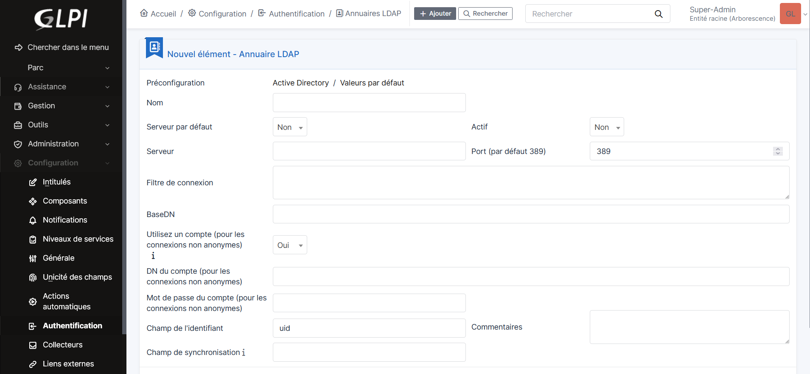
Voici l’annuaire LDAP qu’il faut renseigner pour rendre la connexion au serveur possible

Slide 9
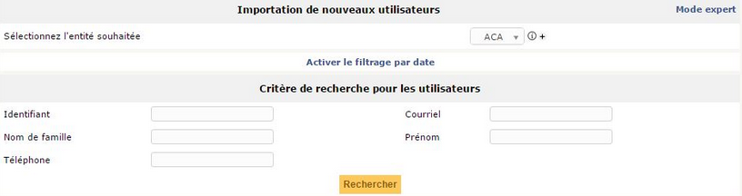
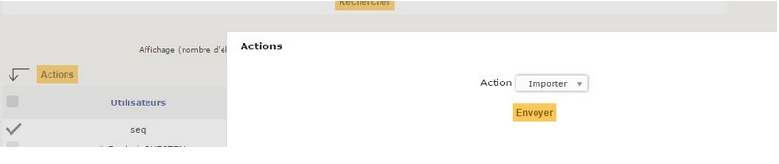
4. Importation et connexion des utilisateurs AD
Une fois le test de connexion au serveur réussi, nous pouvons importer des utilisateurs depuis notre annuaire LDAP.
Il faudra avoir créer les utilisateurs et/ou les groupes en amont sur le serveur AD

Slide 10
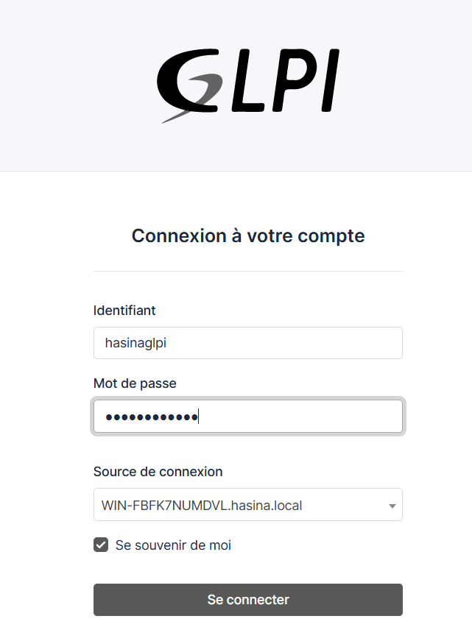
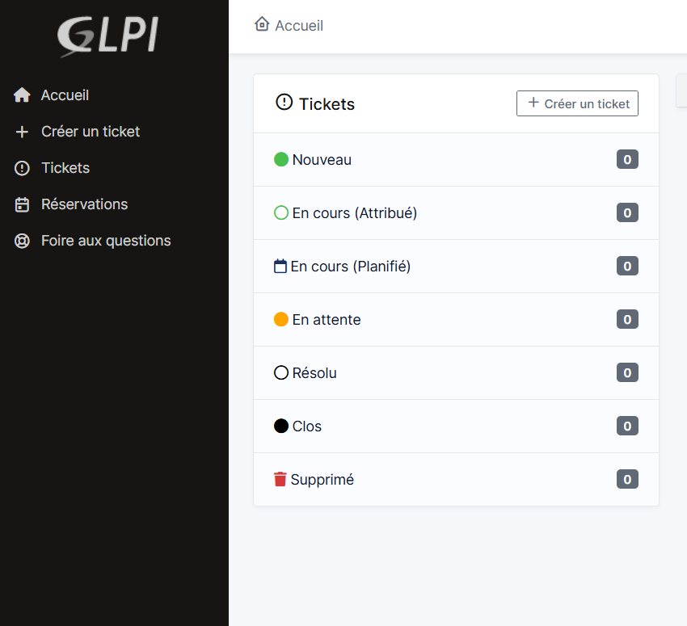
4. Importation et connexion des utilisateurs AD
Dernière étape : la connexion des utilisateurs AD directement à GLPI
Connexion à l’interface utilisateur GLPI

Slide 11
Merci de votre attention.

